Slide 1
Math. 22 DE gelijkenis van de koninklijke bruiloft
₁ En Jezus antwoordde en sprak opnieuw tot hen door gelijkenissen, en zei: ₂ Het Koninkrijk der hemelen is gelijk aan een zeker koning die voor zijn zoon een bruiloft bereid had,₃ en hij stuurde zijn dienaren eropuit om de genodigden voor de bruiloft te roepen. Maar zij wilden niet komen. ₄ Opnieuw stuurde hij dienaren eropuit, andere, en hij zei: Zeg tegen de genodigden: Zie, ik heb mijn middagmaal gereedgemaakt; mijn ossen en de gemeste dieren zijn geslacht, en alle dingen zijn gereed. Kom naar de bruiloft. ₅ Maar zij sloegen er geen acht op en gingen weg, de één naar zijn akker, de ander naar zijn zaken. ₆ En de anderen grepen zijn dienaren, behandelden hen smadelijk en doodden hen. ₇ Toen de koning dat hoorde, werd hij boos. En hij stuurde zijn legers, bracht die moordenaars om en stak hun stad in brand.

Slide 2
₈ Toen zei hij tegen zijn dienaren: De bruiloft is wel bereid, maar de genodigden waren het niet waard. ₉ Ga daarom naar de kruispunten van de landwegen en nodig er voor de bruiloft zovelen uit als u er maar zult vinden. ₁₀ En die dienaren gingen naar de wegen, verzamelden allen die zij vonden, zowel slechte als goede mensen; en de bruiloftszaal werd gevuld met gasten. ₁₁ Toen de koning naar binnen was gegaan om de gasten te overzien, zag hij daar iemand die niet gekleed was in bruiloftskleding. ₁₂ En hij zei tegen hem: Vriend, hoe bent u hier binnengekomen terwijl u geen bruiloftskleding aan hebt? En hij zweeg. ₁₃ Toen zei de koning tegen de dienaars: Bind hem aan handen en voeten, neem hem mee en werp hem uit in de buitenste duisternis; daar zal gejammer zijn en tandengeknars. ₁₄ Want velen zijn geroepen, maar weinigen uitverkoren.

Slide 3
Openb. 19 De bruiloft van het Lam
₆ En ik hoorde zoiets als een geluid van een grote menigte en als een gedruis van vele wateren en een geluid als van zware donderslagen: Halleluja, want de Heere, de almachtige God, is Koning geworden.
₇ Laten wij blij zijn en ons verheugen en Hem de heerlijkheid geven, want de bruiloft van het Lam is gekomen en Zijn vrouw heeft zich gereedgemaakt.
₈ En het is haar gegeven zich met smetteloos en blinkend fijn linnen te kleden, want dit fijne linnen zijn de gerechtigheden van de heiligen.

Slide 4
Wanneer? Wat is de situatie? Op welke plek?
1. Wanneer? In de laatste week voor de kruisiging.
2. Nadat de Heiland der Wereld op een ezelsveulen Jeruzalem
binnenging voor de kruisiging.
3. Welke situatie/welke plek: De Here Jezus staat in de tempel,
met om hem heen vijandige religieuze leiders.

Slide 5
Math. 21 De intocht in Jeruzalem, Tempelreiniging,
De vijgenboom vervloekt, dan de overpriesters en oudsten en
1e gelijkenis: De twee zonen. Wie deed vaders wil?
2e gelijkenis Slechte landbouwers. De moord op de
zoon
Math. 22 3e gelijkenis het koninklijke bruiloftsfeest.
De woorden worden na iedere gelijkenis, meer en meer confronterend, Er worden a.h.w. dolken gestoken in de verharde geesten steeds scherper.,

Slide 6
Een huwelijk – de uitnodiging! In die tijd…
Als je niet genodigd werd was dat een schande – totale afwijzing!
Als je uitgenodigd werd was dat een EER – een bijzonder voorrecht!
Een uitnodiging afwijzen een publieke belediging.
koninklijke huwelijksuitnodiging. (Alexander/Maxima)

Slide 7
Jes. 61:10 ₁₀Ik ben zeer vrolijk in de HEERE, mijn ziel verheugt zich in mijn God, want Hij heeft mij bekleed met de klederen van het heil, de mantel van gerechtigheid heeft Hij mij omgedaan, zoals een bruidegom zich bekleedt met priesterlijk hoofdsieraad, en een bruid zich tooit met haar sieraden.
Citaat Spurgeon: "U mag op dit Evangeliefeest de bruiloft komen, zoals u bent, want het enige bruiloftskleed, dat benodigd is, wordt u om niet geschonken. Kom zoals u bent - alleen wordt u het bevel gegeven: in Jezus te geloven.”

Slide 8
Vriend (Gr. Hetairos – niet een vriend van dichtbij maar veraf) Nou vriend ik zou dit of dat niet doen… (Vriend heeft dan door de klank of het gebruik niet dezelfde inhoud als voor je echte vriend)
Als de Here Jezus het woord Vriend philos (Joh. 15:15)
Het woord vriend/hetairos nog 2x tegen in negatieve situaties.
Hoe de wijngaardenier/klagende werker aansprak die volgens hem niet voldoende betaald kreeg (Math. 20:13)
Judas in de hof Getsemane Math. 26: ₄₉Hij (Judas) liep recht op Jezus af, zei: ‘Gegroet, rabbi!’ en kuste Hem. ₅₀Jezus zei tegen hem: ‘Vriend, (Hetairos)

Slide 9
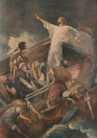
VS 12 B…. En hij zweeg (Ephimothe)
Ephimothe –met stomheid geslagen/gemuilkorfd, monddood (de storm op het meer Marc.4:39) (Demonen)

Slide 10
conclusie
De man wist het wel, maar niet deed wat er van hem verwacht werd
ondanks dat ook hij een kleed aangeboden had gekregen
Hij kan zelfs niet zeggen dat hij deze niet kon kopen – het kleed was hem gratis aangeboden – zonder prijs
Het was vrijelijk ter beschikking
Geen excuus – geen enkele reden – de koning had alles zeer rijkelijk ter beschikking gesteld – om niet – uit genade – vrij voor iedereen.

Slide 11
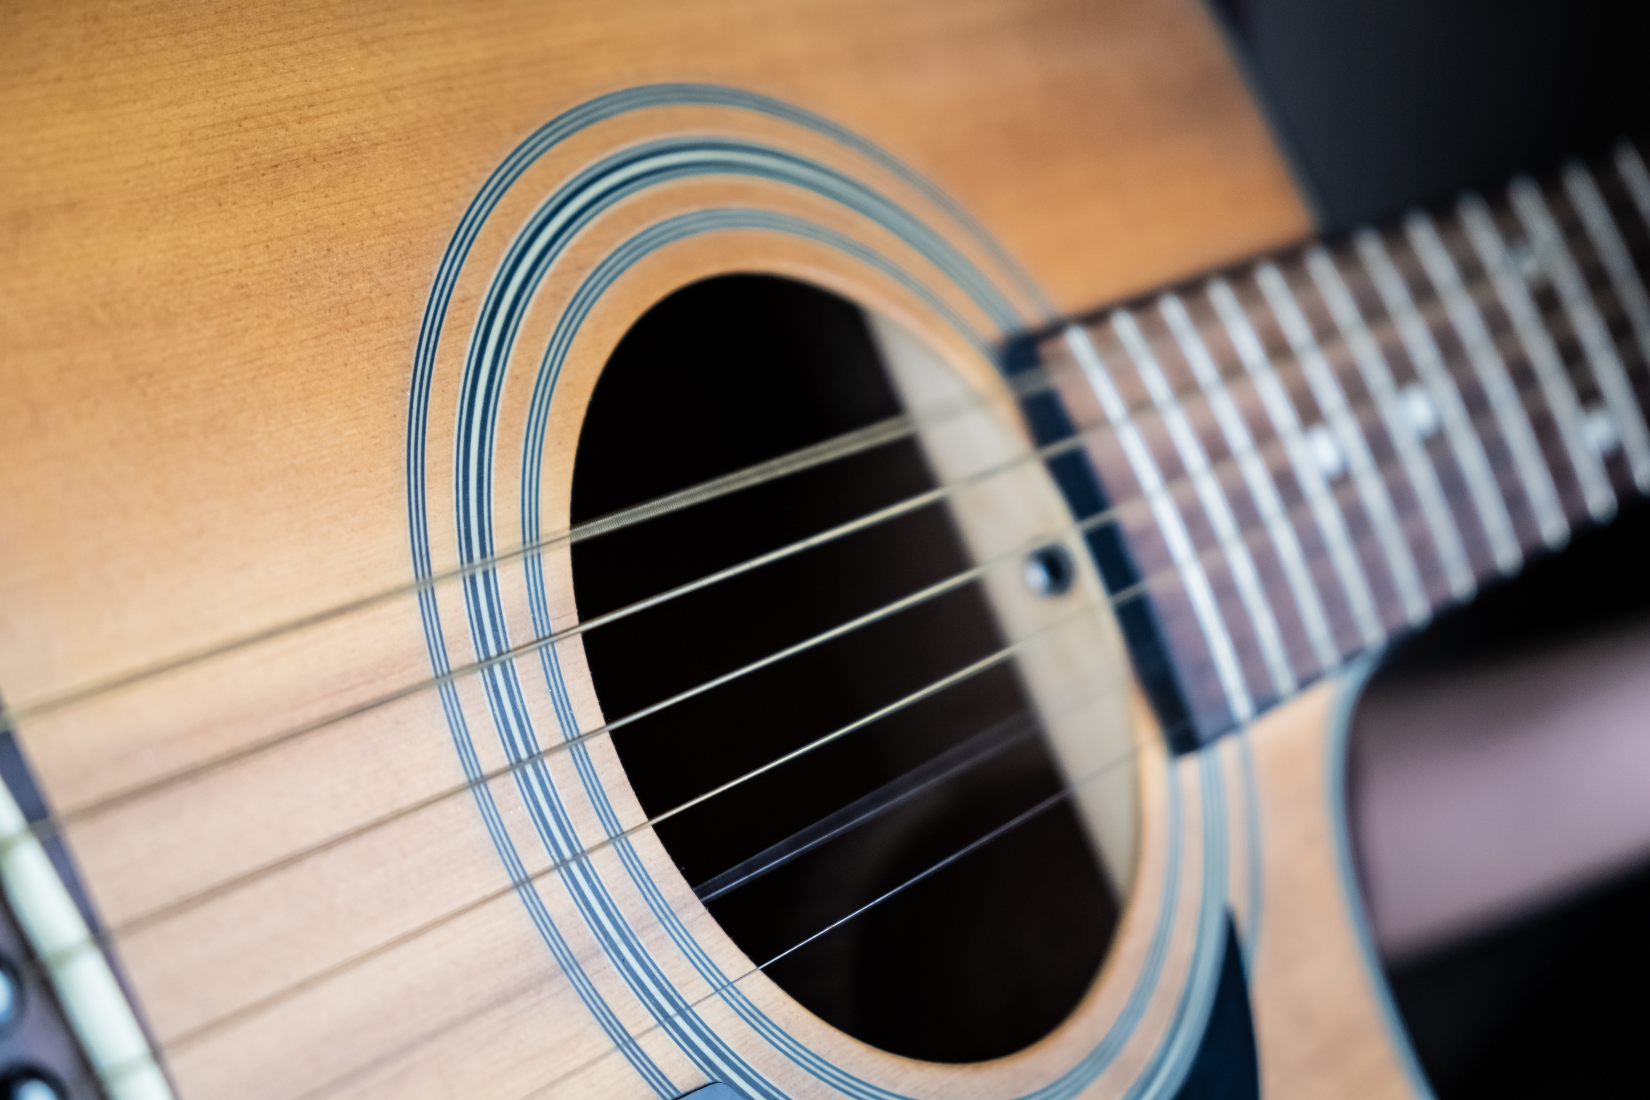
Wij worden allemaal uitgenodigd tot het heil in Christus.
Jes. 55:1 ₁O, alle dorstigen, kom tot de wateren, en u die geen geld hebt, kom, koop en eet, ja, kom, koop zonder geld, zonder prijs, wijn en melk.
Ik kom in uw heiligdom binnen…

Slide 12
₈ En het is haar gegeven zich met smetteloos en blinkend fijn linnen te kleden, want dit fijne linnen zijn de gerechtigheden van de heiligen.
Twee dingen:
"Haar is gegeven" – het kleed is een gave. De bruid maakt het niet uit eigen kracht.
"Het fijne linnen zijn de rechtvaardige daden van de heiligen." De daden vormen als het ware de zichtbare uitdrukking van een leven dat door God is vernieuwd.

Slide 13
Want u allen die in Christus gedoopt bent, hebt zich met Christus bekleed Gal. 3:27
In Filippenzen 3:9 verlangt hij: …gevonden te worden in Christus, niet met een eigen rechtvaardigheid uit de wet, maar met de rechtvaardigheid die door het geloof in Christus is.
Een cruciaal onderscheid:
Christus' gerechtigheid ► onze rechtvaardiging ► een geheiligd leven ►rechtvaardige daden.
Als er rechtvaardige daden zijn, zijn deze de zichtbare vrucht van het gevolg van de genade die God aan zijn volk heeft geschonken.
… je zou kunnen zeggen; je brengt vruchten voort der bekering waardig!

Slide 14
Samengevat:
Genade kleedt ons.
Onze rechtvaardige daden zijn niet de prijs of grond van onze rechtvaardiging, maar de vrucht van Gods genade in een leven dat met Christus verbonden is.
Efz. 5:25-27… Christus heeft de gemeente liefgehad, Zich voor haar heeft overgegeven,
26 opdat Hij haar zou heiligen, door haar te reinigen met het waterbad door het Woord,
27 opdat Hij haar in heerlijkheid voor Zich zou plaatsen, een gemeente zonder smet of rimpel of iets dergelijks, maar dat zij heilig en smetteloos zou zijn.

Slide 15
